Slide 2
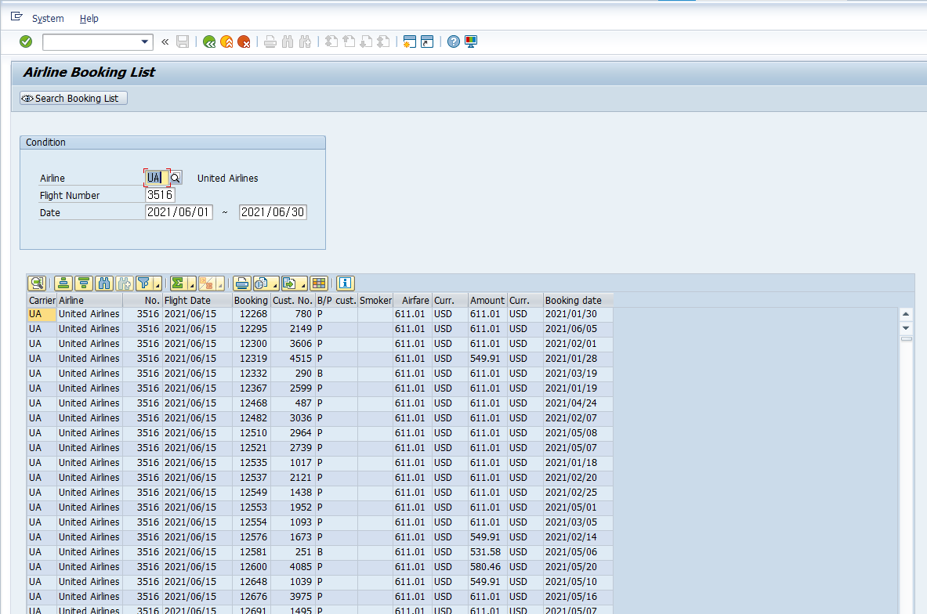
SAPMZCLA27_70(1)

Slide 3
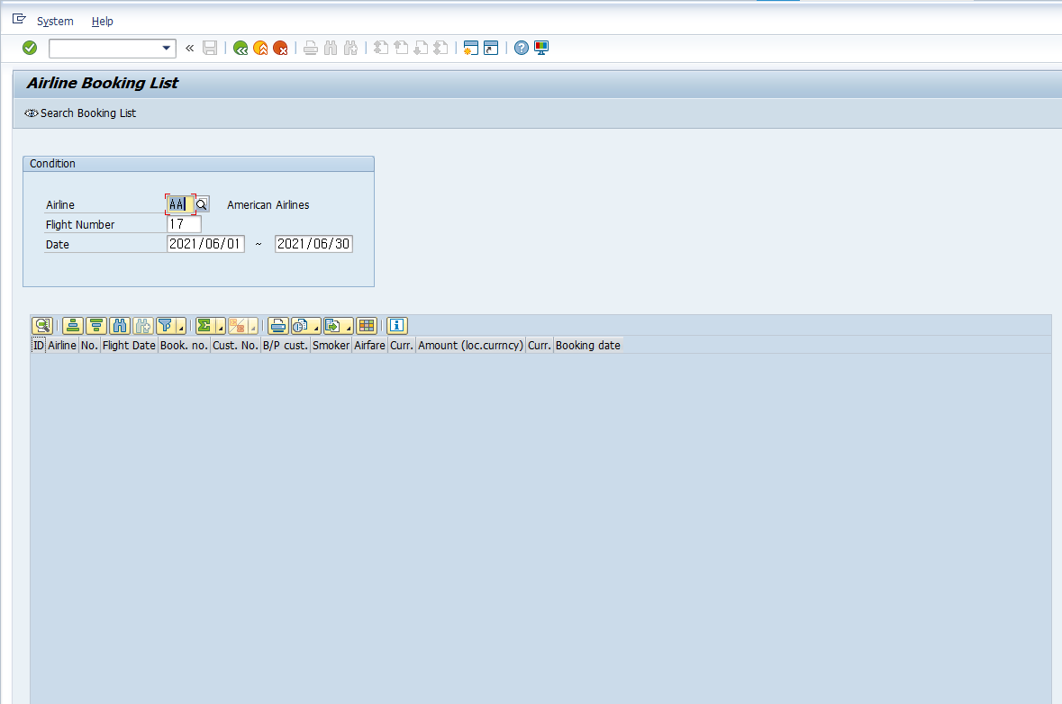
SAPMZCLA27_70(2)
CANC 누르면 초기화

